Slide 1
Chào mừng các con đến với tiết
TIẾNG VIỆT

Slide 2


Bài 3: NIỀM VUI CỦA BI VÀ BỐNG
Tiết 4 4

Slide 3

Tiếng việt
Niềm vui của Bi và Bống (tiết 4)

Slide 4

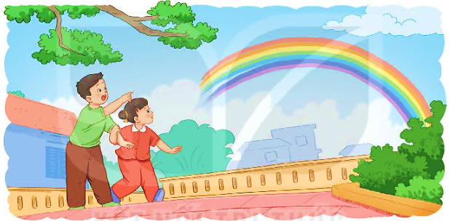
Niềm vui của Bi và Bống
Đọc toàn bài
Khi cơn mưa vừa dứt, hai anh em Bi và Bống chợt thấy cầu vồng.
- Cầu vồng kìa! Em nhìn xem. Đẹp quá!
Bi chỉ lên bầu trời và nói tiếp:
- Anh nghe nói dưới chân cầu vồng có bảy hũ vàng đấy.
Bống hưởng ứng:
- Lát nữa, mình sẽ đi lấy về nhé! Có vàng rồi, em sẽ mua nhiều búp bê và quần áo đẹp.
- Còn anh sẽ mua một con ngựa hồng và một cái ô tô.
Bỗng nhiên, cầu vồng biến mất. Bi cười:
- Em ơi! Anh đùa đấy! Ở đấy không có vàng đâu.
Bống vui vẻ:
- Thế ạ? Nếu vậy, em sẽ lấy bút màu để vẽ tặng anh ngựa hồng và ô tô.
- Còn anh sẽ vẽ tặng em búp bê và quần áo đủ các màu sắc.
Không có bảy hũ vàng dưới chân cầu vồng, hai anh em vẫn cười vui vẻ.
(Theo 108 truyện mẹ kể con nghe)

Slide 5
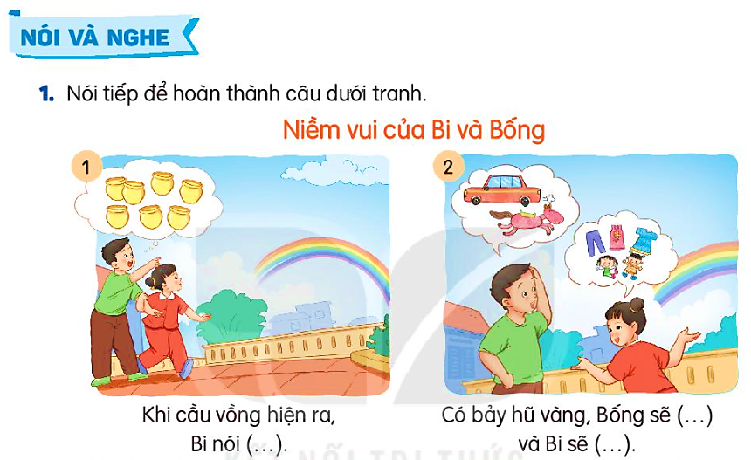
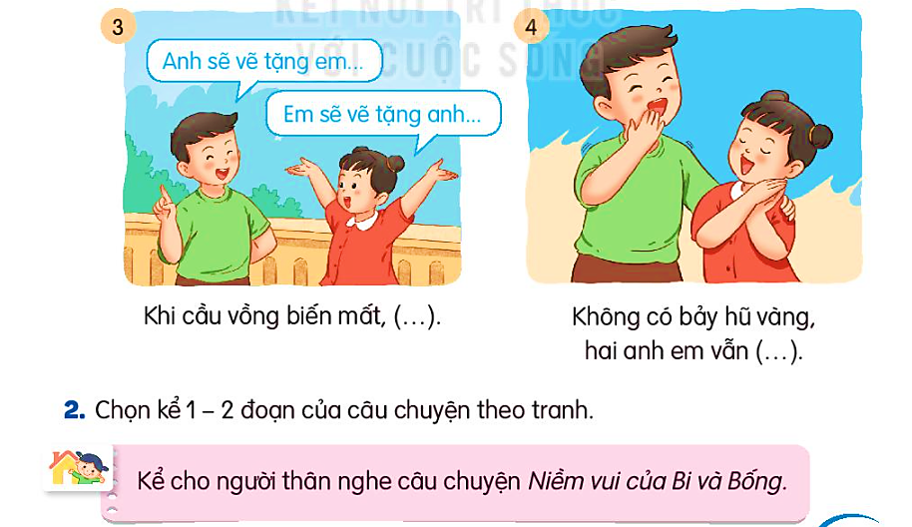
1. Nói tiếp để hoàn thành câu dưới đây:

Slide 6
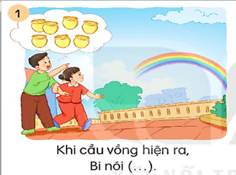
Cầu vồng kìa! Em nhìn xem. Đẹp quá!

Slide 7
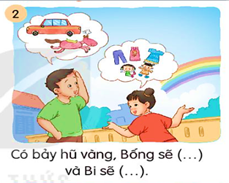
Bống sẽ mua nhiều búp bê và quần áo đẹp
Bi sẽ mua ngựa hồng và ô tô

Slide 8
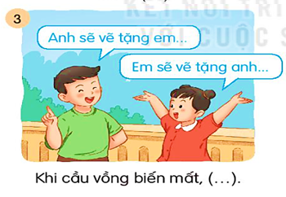
Anh sẽ vẽ tặng em nhiều búp bê và quần áo đủ màu sắc
Em sẽ vẽ tặng anh con ngựa hồng và

Slide 9
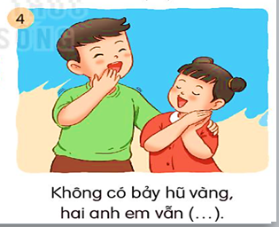
Không có bảy hũ vàng hai anh em vẫn cười nói vui vẻ

Slide 10

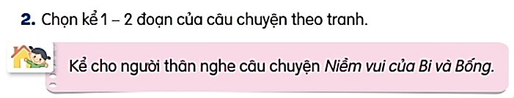
2
Chọn kể 1 -2 đoạn của câu chuyện theo tranh.

Slide 11
Nghe kể

Slide 12

Củng cố

